Slide 1



Projet web 1
Sport Hub
0

Slide 2
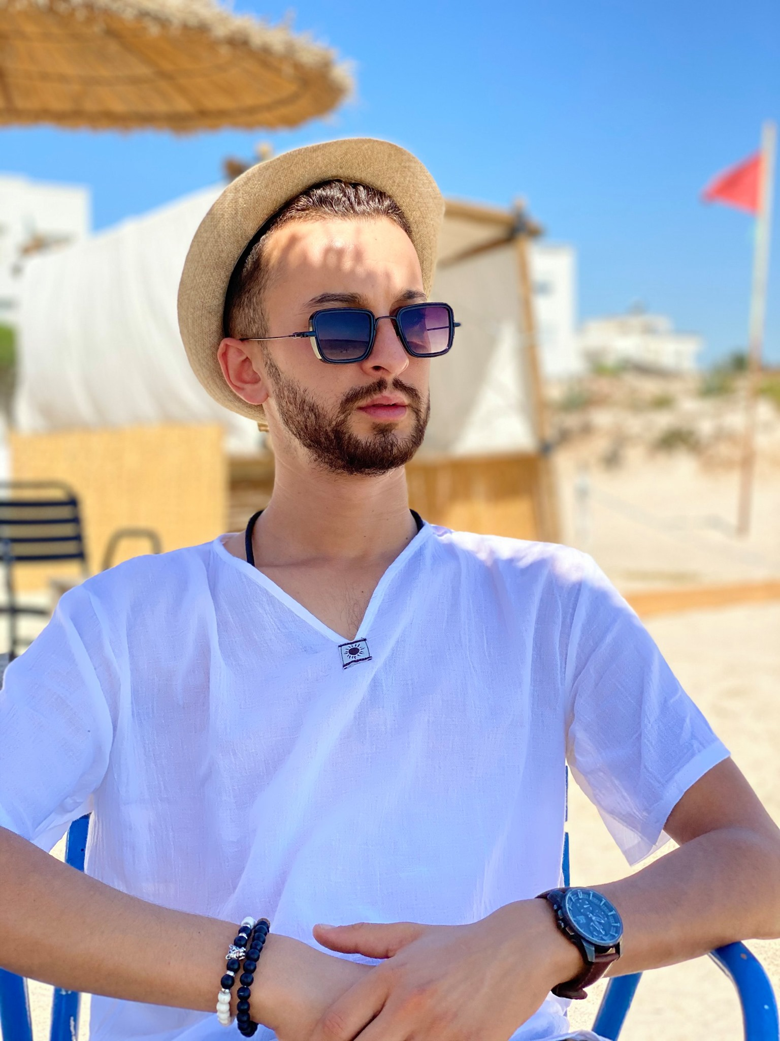

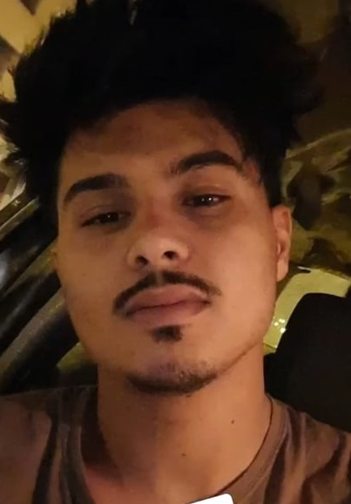
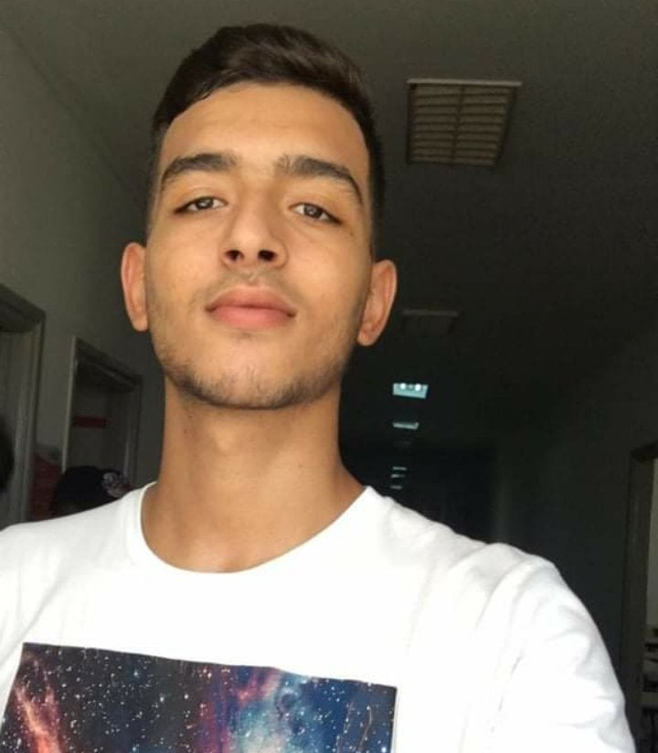
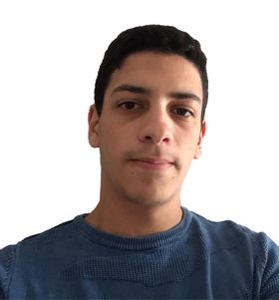
RAED GUESMI
ETUDIENT
RIDHA MOSBEH
ETUDIENT
Adobe Photoshop
75%
Adobe Photoshop
75%
Adobe Illustrator
80%
Adobe Illustrator
80%
Adobe InDesign
70%
Adobe InDesign
70%
NASSIM TOUMI
ETUDIENT
NOTRE
EQUIPE
Adobe Photoshop
75%
Adobe Illustrator
80%
Adobe InDesign
70%
GHAITH MECHERGUI
AZIZ AALOUCHE
ETUDIENT
ETUDIENT
Adobe Photoshop
Adobe Photoshop
75%
75%
Adobe Illustrator
Adobe Illustrator
80%
80%
Adobe InDesign
1
Adobe InDesign
70%
70%

Slide 3
Sport HUb
« NOT THE ONLY ONES BUT WE ARE THE BEST »
2

Slide 4
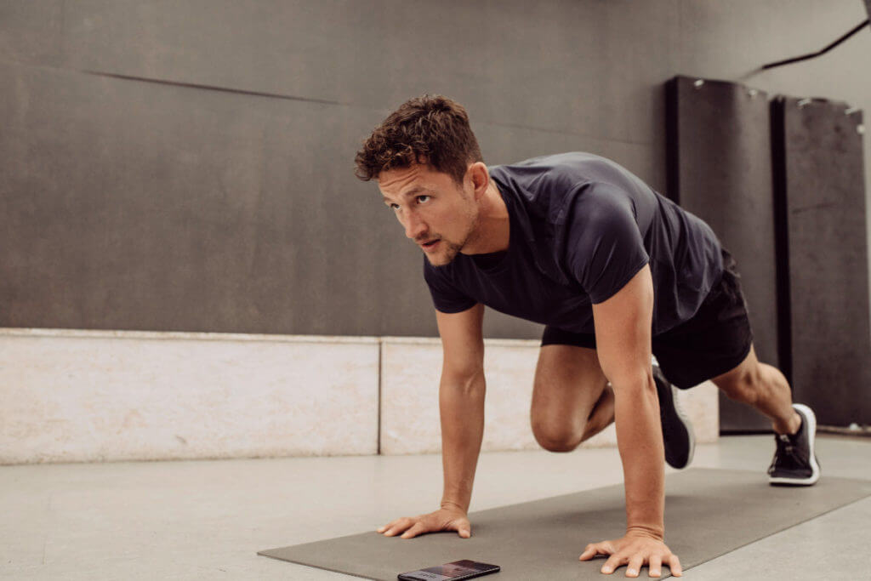
L’idée générale du site .
Présenter les catégories .
Présenter la charte graphique du site .
Présenter les sites concernent .
Présenter les diagrammes .
PLAN
DE
PRESENTATION
3

Slide 5
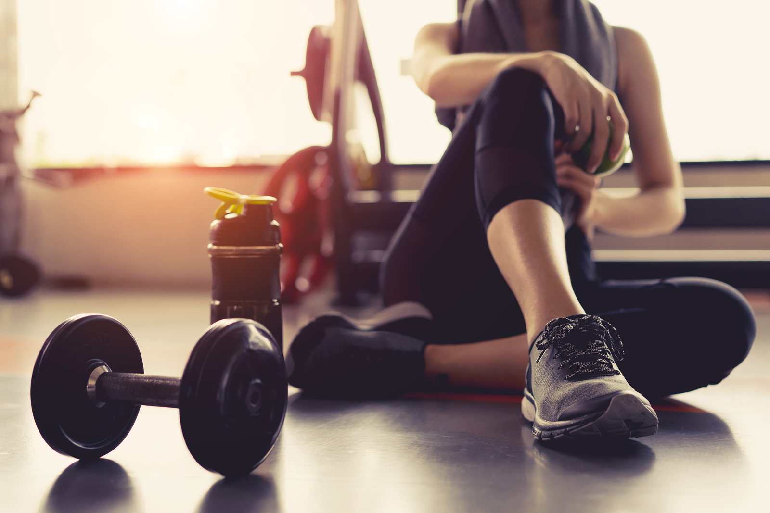
L’IDEE GENERALE
A L’OCCASION DE COVID-19 NOUS SOMMES DECIDER DE LANCER NOTRE
SITE WEB ‘SPORTHUB’ .
DANS NOTRE SITE ON VA FORNIR TOUS CE QU’EST NECESSAIRE POUR QUE
LE CLIENT AVOIR DES BON RESULTAT .
ON VA AUSSI LES ENCOURAGER PAR DES RECOMPENCES CHAQUE MOINS
POUR MIEUX MOTIVER . DE PLUS QUE CA ON VA FAIRE DES EVENEMENT
CHAQUE 20 JOURS POUR AIDER LES ASSOCIATIONS DES HANDICAPE .
SPORT HUB
4

Slide 6
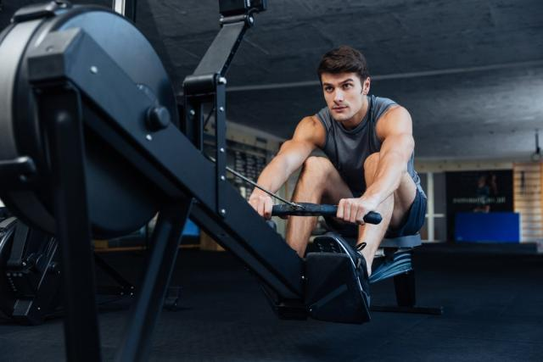
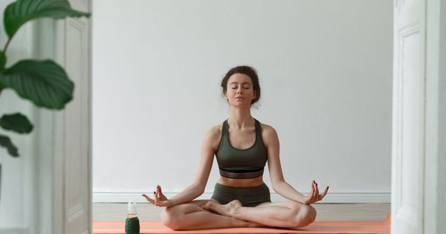

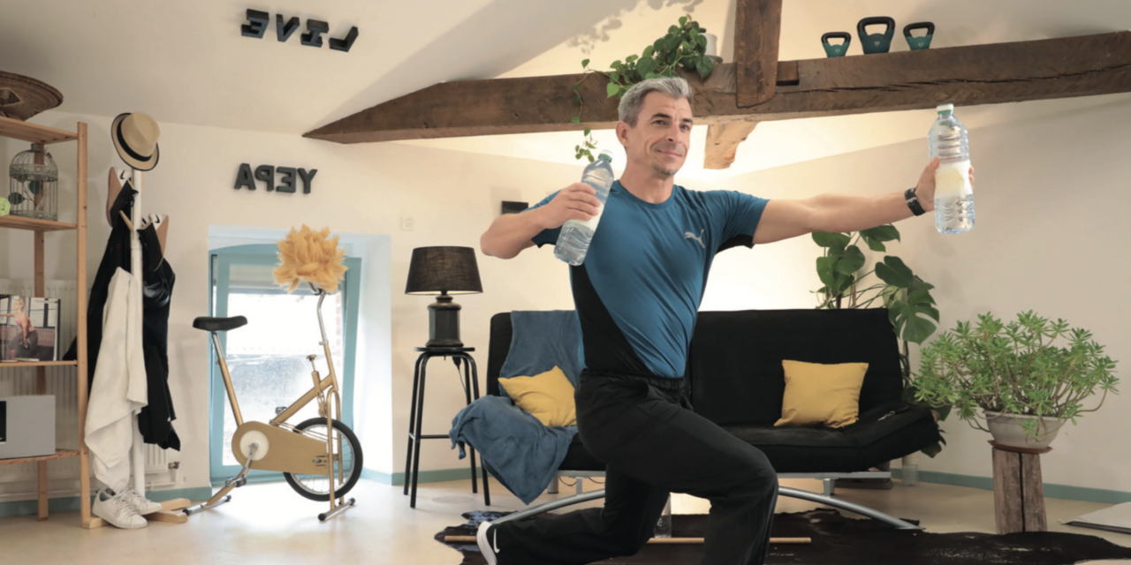
LES CATEGORIES
FITNESS
WORKOUT
YOGA
♦ EXERCICES
♦ VIDEOS
♦ CONCEILS
♦ EXERCICES
♦ VIDEOS
♦ CONCEILS
IMIDITATION
SÉANCE LIVE
RECOMPANCES
♦ EXERCICES
♦ VIDEOS
♦ CONCEILS
PARTICER LE LIVE AVEC UN COACH PROFESSIONEL
♦ IL Y A BEAUCOUPS DES RECOMPANCES A GANGNER ,
5

Slide 7

LA CHARTE GRAPHIQUE
LE LOGO EST FORMER D’UNE FLAME QUI SYMBOLISE L’EFFORT SOUMIS DANS UNE ACTIVITEE SPORTIVE ET AUSSI CONTIENT LE
NOM DU SITE WEB .
LES COULEUR UTILISEE :
-ORANGE PASTEL : C’EST UN COULEUR ENERGITIQUE ET MOTIVANT ET LA PLUPART DU
SITES WEB DU SPORT L’UTILISE .
-NOIRE: LORSQUE NOUS TRAITONS AVEC LES CLIENTS NOUS VOULONS MONTRER QUE NOUS SOMMES PUISSANTS ,AUDACIEUX ET AUTORISES .
-BLANC :
LE COULEUR BLANC A DES VALEUR POSITIVES COMME LA PURETE ,L’EQUILIBRE ET L’INNOCENCE .
6

Slide 8



LA CHARTE GHRAPHIQUE
LES COULEUR NOIR , JAUNES, BLANC ET ORANGE PASTEL SONT DES COULEUR PREFERER POUR LES SITES DES SALLE DU SPORTS D’APRES (www.berleburger.com)
DE PLUS IL SONT LES COULEUR MOTIVENTES , ENERGITIQUE ET RESITANTES
ET POUR CA ON A CHOISIT CES COULEUR ,
LES COULEUR
www.yourcompanyname.com
7

Slide 9

L’AFFICHE
8

Slide 10
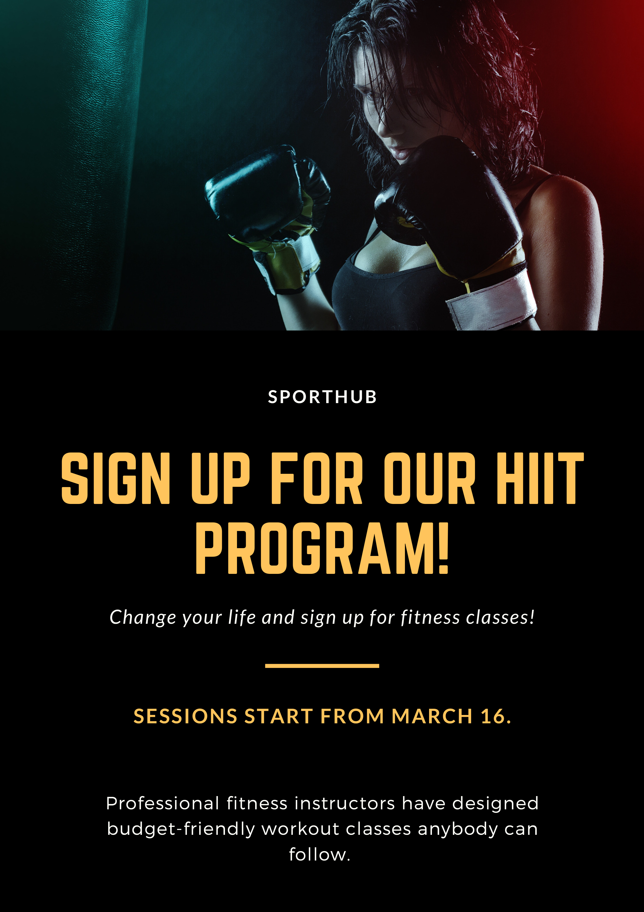

LE FLYER
9

Slide 11

Front end
TEMPLATE
10

Slide 12
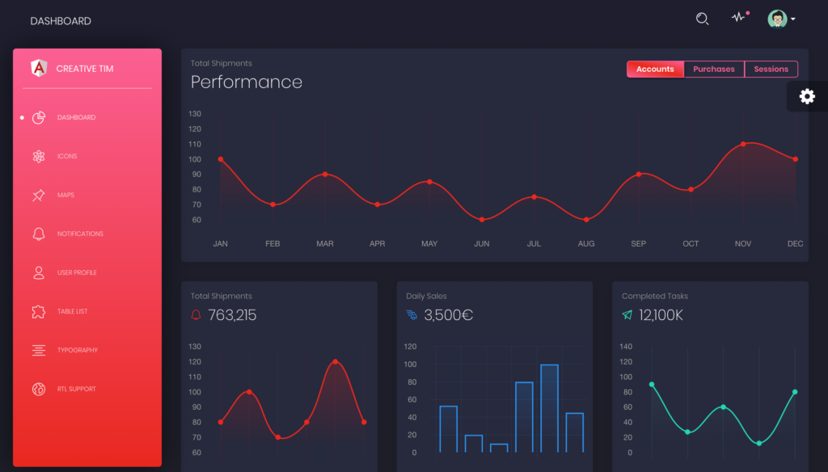
Back end
TEMPLATE
11

Slide 13
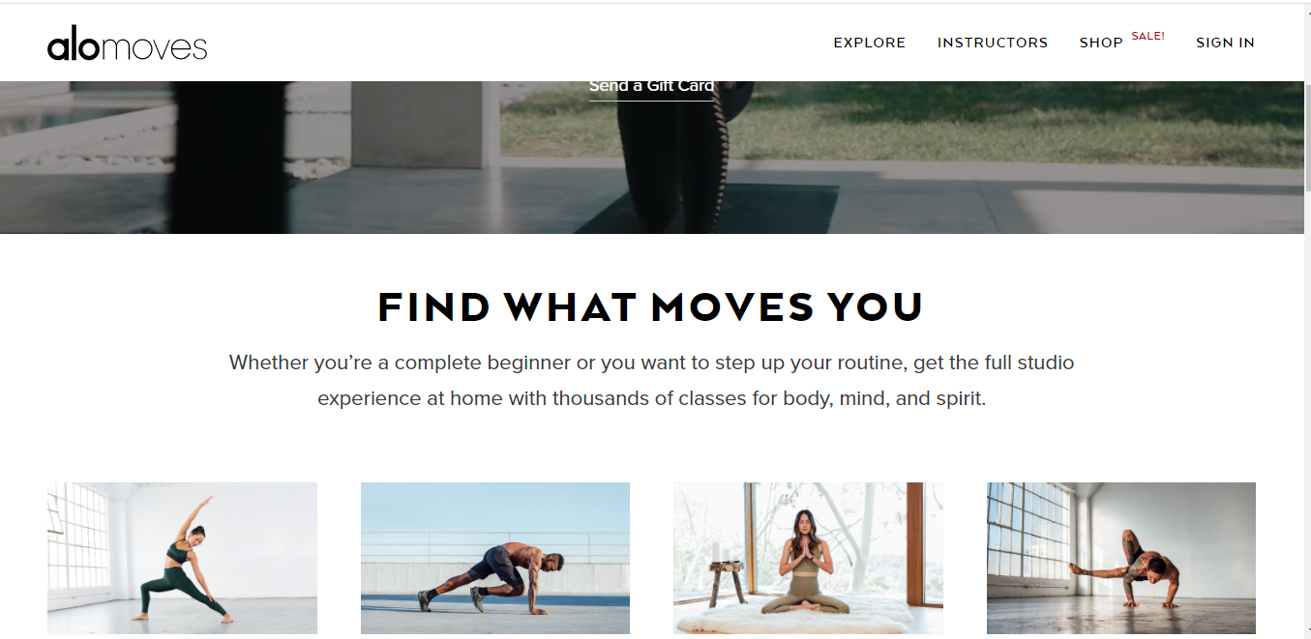
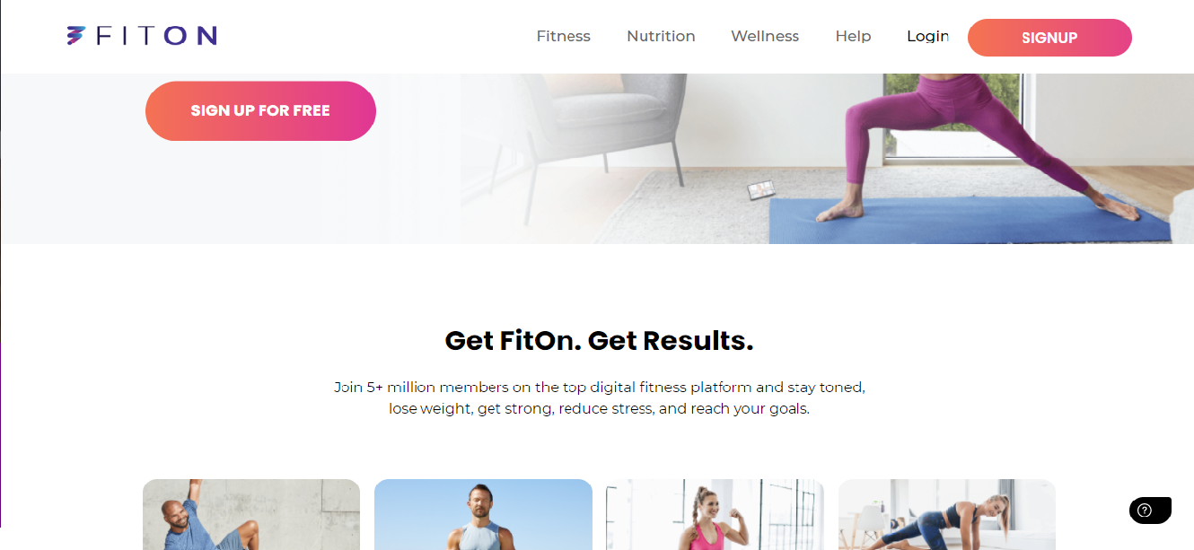
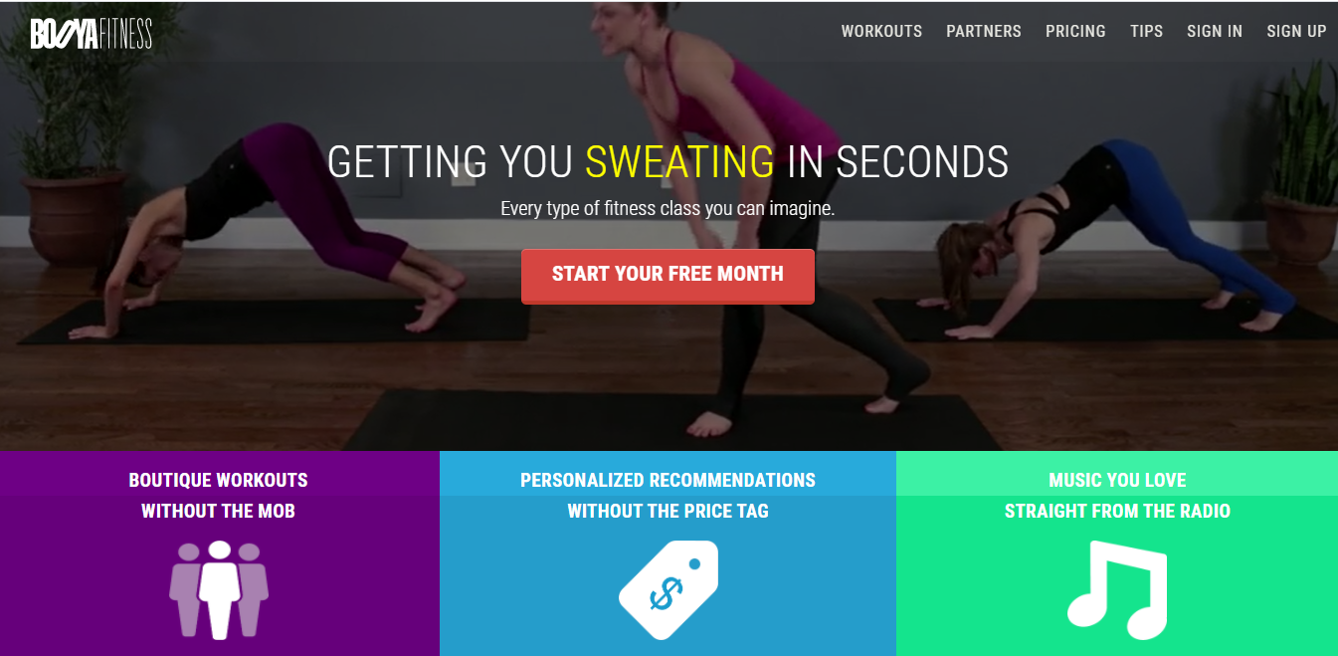
LES
SITES
CONCURENT
LES SITES CONCURANT:
-Alo Moves
-FitOn
-Booya Fitness
NOTRE SITE SE DISTINGUERA PARMI CES DERNIERS CITES PAR:
LA VARITEE DU PROGRAMME ET EXERCICES , LES EVENEMENT ORGANISEE ET LES RECOMPANCES POUR MOTIVER LES CLIENT .
12

Slide 14
LES DIAGRAMMES
13

Slide 15
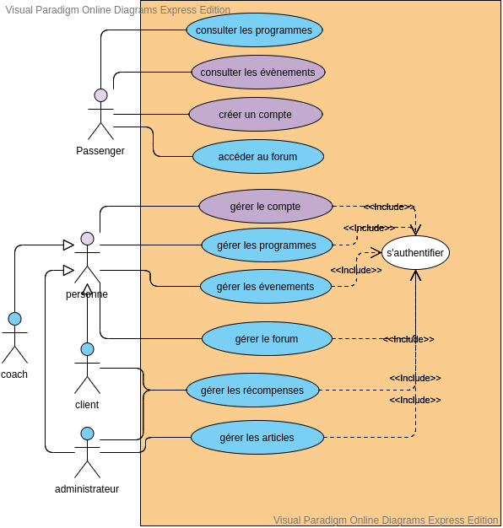
GENERALE
14

Slide 16
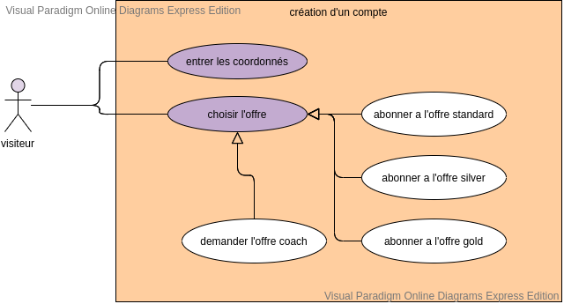
CREER COMPTE
15

Slide 17
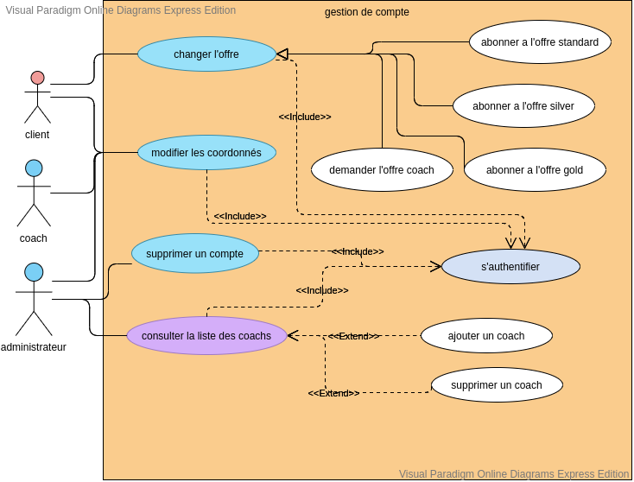
GESTION COMPTE
16

Slide 18
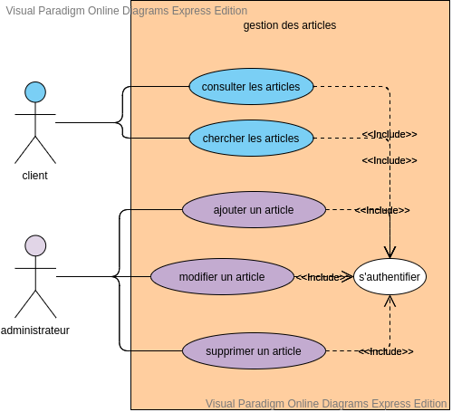
GESTION DES
ARTICLES
17

Slide 19
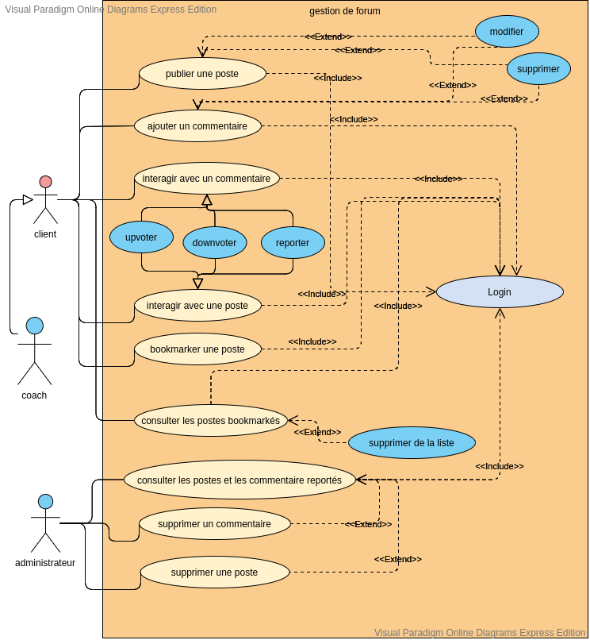
GESTION DE FORUM
18

Slide 20
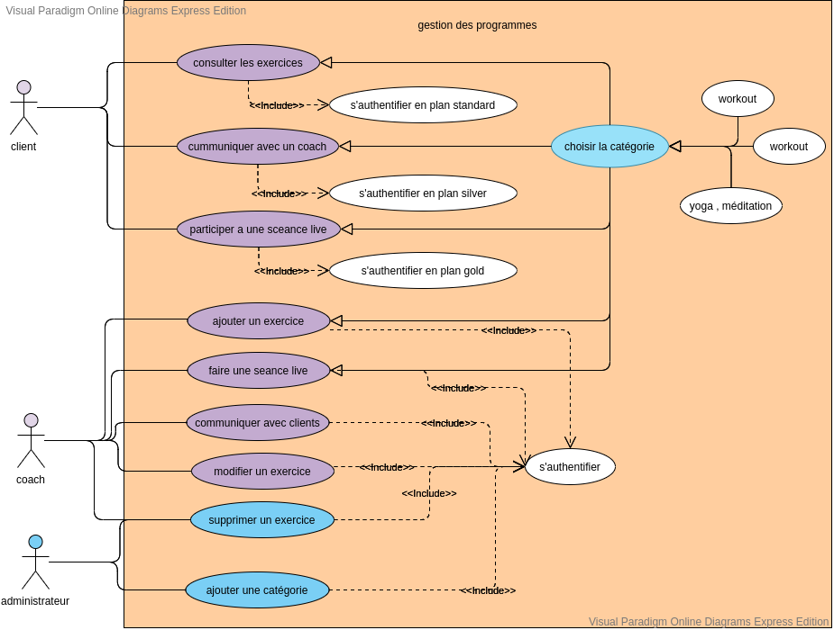
GESTION DU PROGRAMME
19

Slide 21
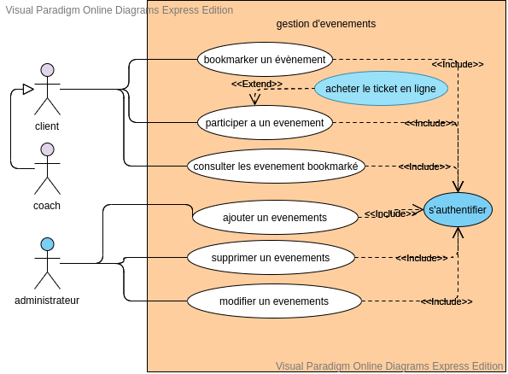
GESTION
D’EVENEMENT
20

Slide 22
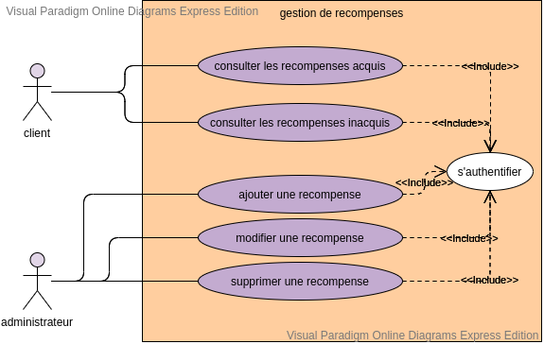
GESTION
DE RECOMPENCES
21

Slide 23
MERCI DE L’AVOIR SUIVI
22

